Slide 1
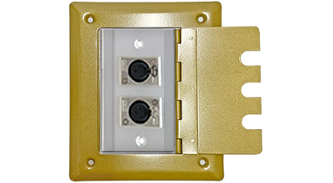
MIC JACK BOX
MJB002
마이크용
용도 : 마이크용
재질 : 강철, 주물
외형규격(W x H x D)mm : 160 x 100 x 130
커넥터: : XLR
재크수 : 2
접속방식 : 삽입형
무게 : 0.91kg

